Slide 1
Dinamikus rendszerek identifikációja és diszkrepancia tanulás
Gavallér Dávid
ES02RO
Témavezető: Dr. Dabóczi Tamás
Notes:
Diszkrepancia tanulás egybe vagy külön

Slide 2
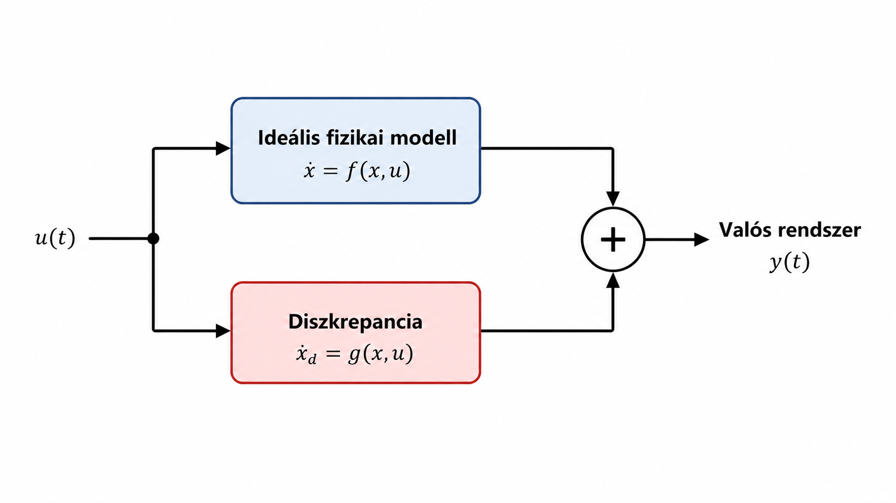
Motiváció
Fizikai törvényekből levezetett modellek
Valós rendszerek ≠ ideális modellek → diszkrepancia
Mérési zaj
Egyszerűsítések
Öregedés
Adatalapú identifikációs módszerek
SINDy
Neurális Hálók
Notes:
A mérnöki gyakorlatban a dinamikus rendszereket általában fizikai törvényekből levezetett modellekkel írjuk le. Ezek a modellek azonban sokszor nem írják le tökéletesen a valós rendszert, például a zaj, egyszerűsítések vagy nem modellezett hatások miatt. A projekt célja ezért az volt, hogy adatvezérelt módszerekkel megpróbáljam megtanulni ezeket az eltéréseket.
Ideális fizikai modell helyett részleges

Slide 3
Mi az a SINDy?
Mérési adatok
Próbafüggvények
Sparse regresszió
Azonosított egyenlet
A rendszer dinamikája kevés domináns függvény kombinációjával leírható
$$\dot{X}≈ Θ(X)Ξ$$
Notes:
Csak paramétereiben lineáris problémák oldahatóak meg
Nemlineáris parciális differenciálegyenlet
Jelölések jobb oldalra

Slide 4
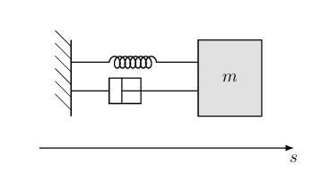

Rugó-tömeg-csillapítás rendszer
Egyszerű lineáris rendszer
Jól ismert fizikai modell
Pozíció „mérés”
Sebesség és gyorsulás numerikus deriválással
$$a=−\frac{k}{m}s−\frac{c}{m}v$$
Notes:
Első- és Másodfokó deriváltakat tartalmazü diff.egyenlet
Csillapítás milért sebességfüggő

Slide 5
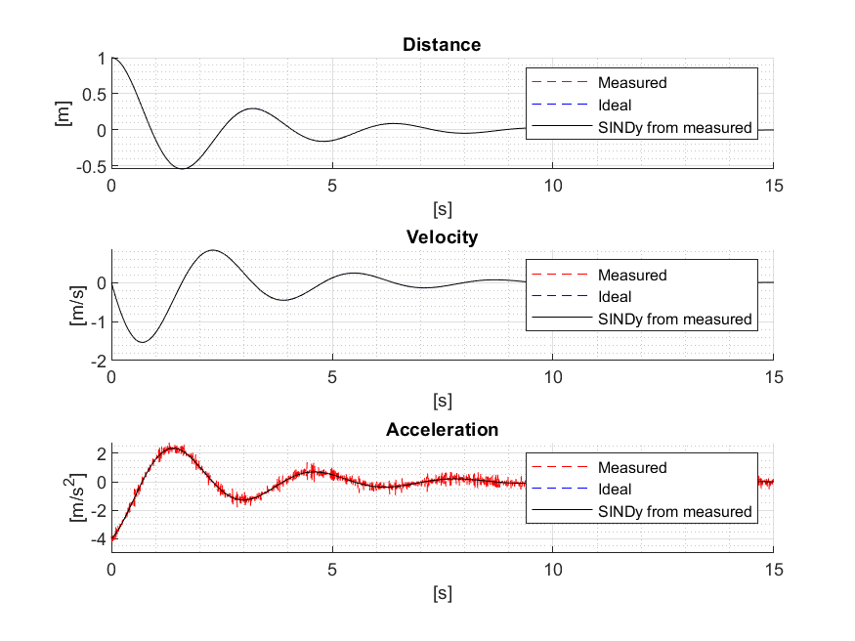

SINDy kis zajjal
Rekonstruálta a rendszer dinamikáját
Az együtthatók közel a valódi értékekhez
Valódi:
$$a=−4s−0.8v$$
Identifikált:
$$a=-3.9972s−0.8011v$$
Notes:
Mik voltak a próbafüggvények?

Slide 6
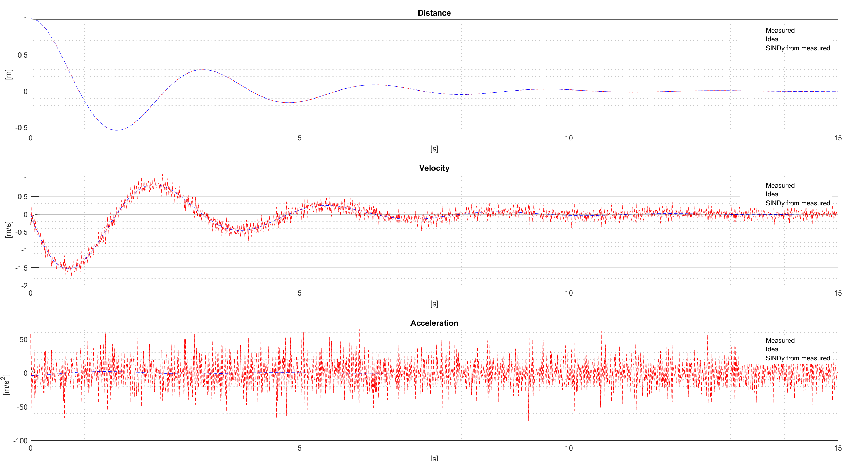
Nagy zaj hatása
Deriválás felerősíti a mérési zajt
Identifikáció sikertelen
Notes:
Ráközelíteni a gyorsulásra egy animációval

Slide 7
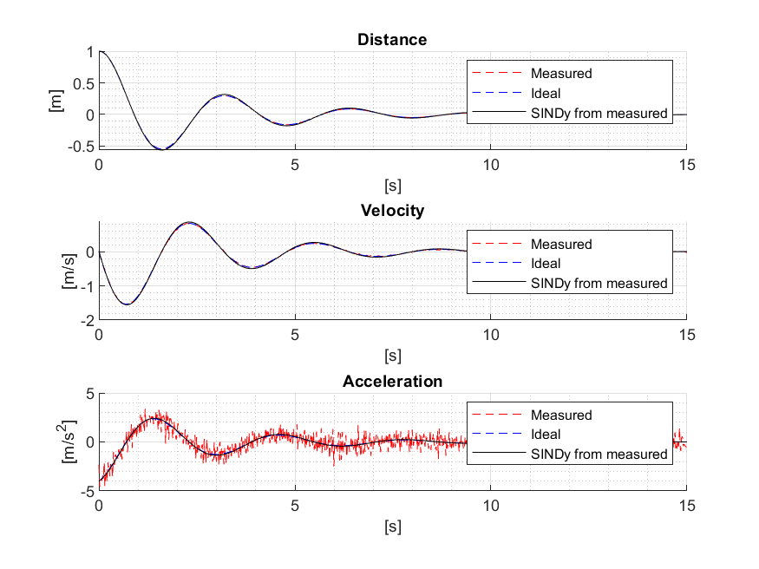

Savitzky-Golay szűrés
Deriválás előtt simítás
diff() függvény helyett gradient()
Identifikáció sikeres
Valódi:
$$a=−4s−0.8v$$
Identifikált:
$$a=−4.4315s−0.8010v$$
Notes:
Hátralépő differencia helyett centrális diff.

Slide 8
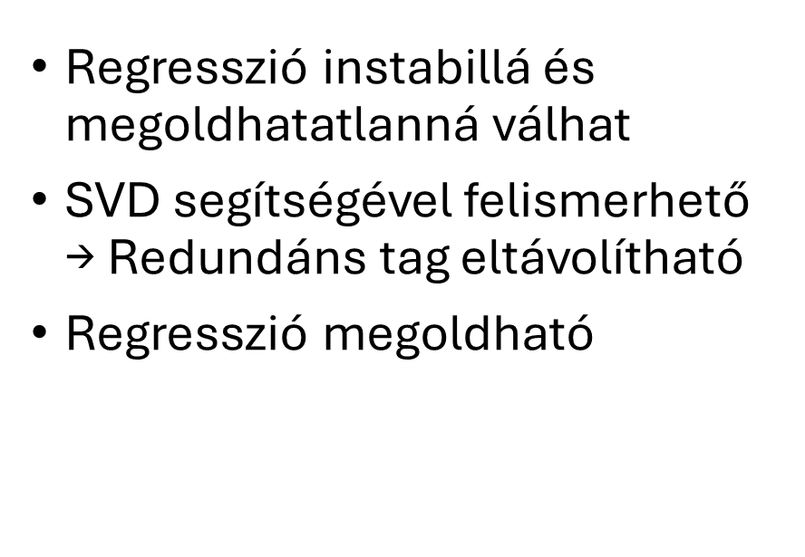
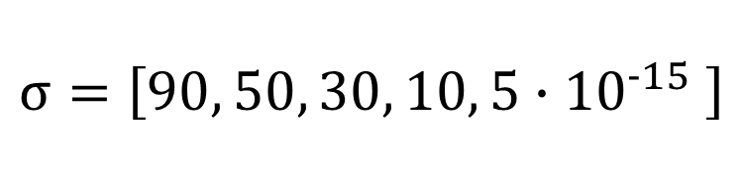

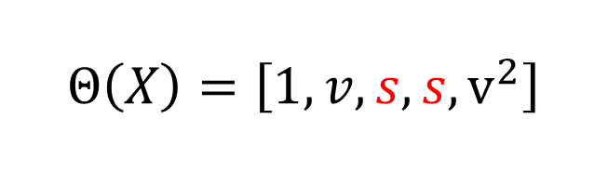
SVD és lineáris függőség
Regresszió instabillá és megoldhatatlanná válhat
SVD segítségével felismerhető → Redundáns tag eltávolítható
Regresszió megoldható
$$Θ\left(X\right)=\left[1,v,s,s,v^{2}\right]$$
$$σ=\left[90, 50, 30, 10, 5∙{10}^{−15} \right]$$
$$Ξ= {(Θ^{T}Θ)}^{−1}Θ^{T}\dot{X}$$

Slide 9
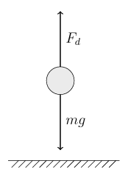
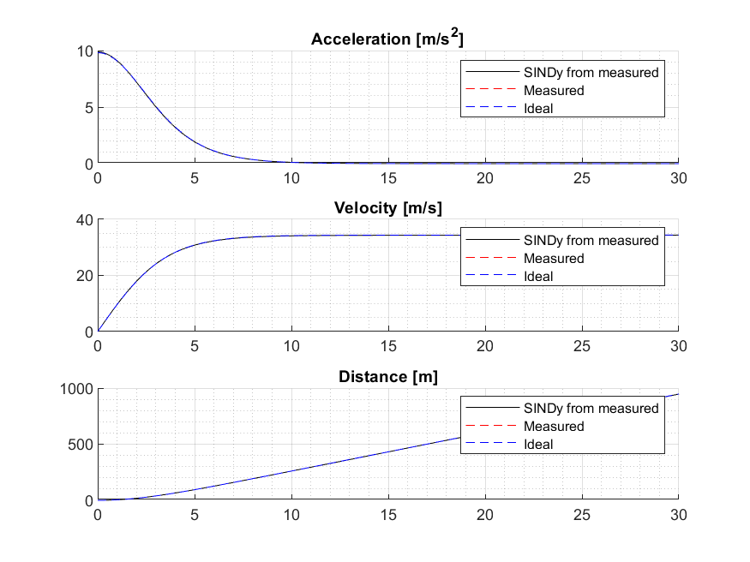
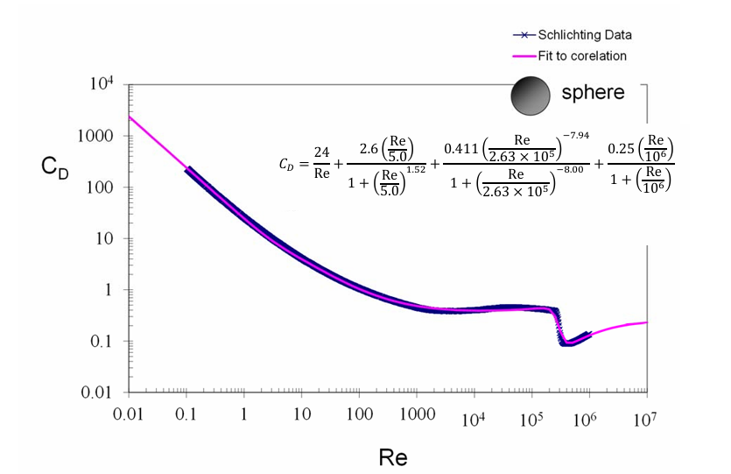

Labda-ejtés rendszer
Azonosított egyenlet:
$$a=9.8654−0.0083v^{2}$$
Nemlineáris légellenállás
Légellenállási együttható → Reynolds-szám → Sebesség
Forrás: Morrison, Faith A. Data Correlation for Drag Coefficient for Sphere

Slide 10
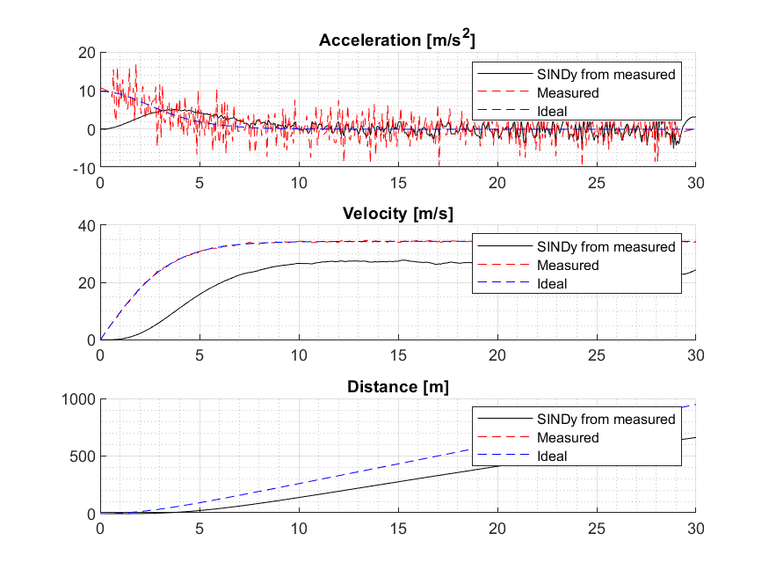
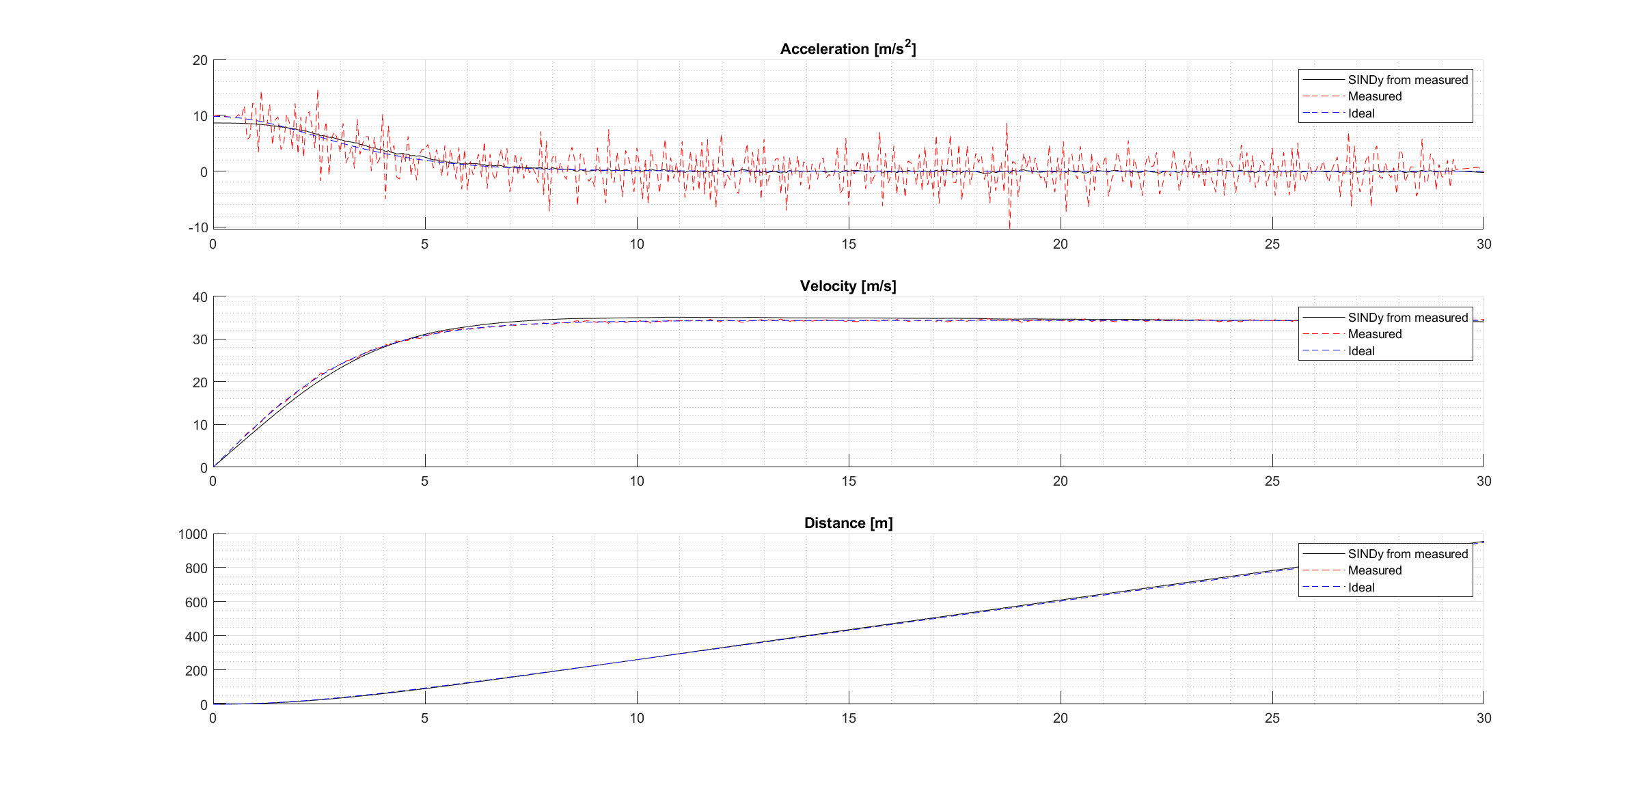

Regresszió stabilizálás
Nagy zaj → Instabil regresszió
Kis szinguláris értékek felerősödnek
Regularizációs operátor hozzáadása:
$$Ξ= {(Θ^{T}Θ + λI)}^{−1}Θ^{T}\dot{X}$$

Slide 11
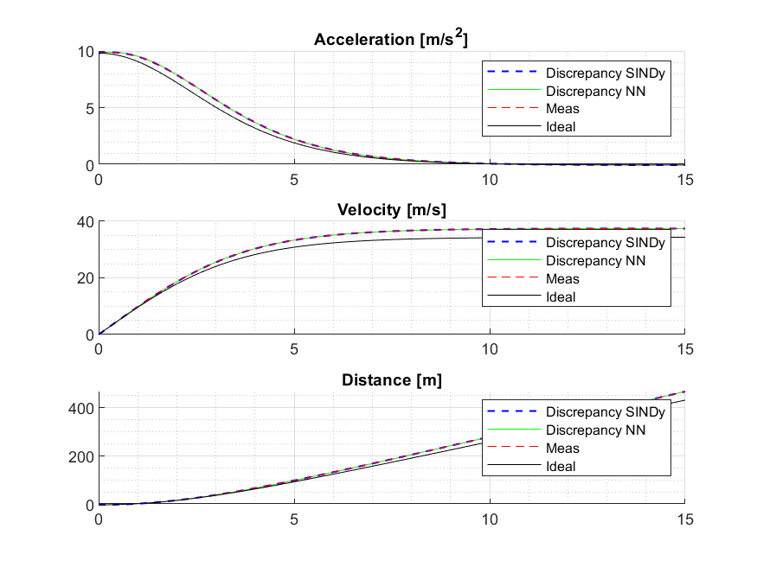

Diszkrepancia tanulás
Valóság = Fizikai modell + Diszkrepancia
Mesterséges diszkrepancia hozzáadása
Az eltérés tanulása
SINDy-vel
Neurális Hálóval
Hozzáadott tag:
$$discrepancy=0.5v$$
Identifikált:
$$discrepancy=0.048v − 3.4598 ∙{10}^{−5}v^{3}$$
Notes:
0.048?

Slide 12
Összegzés és folytatás
SINDy és NN összehasonlítása az adatok egy részén való tanítással
Komplexebb rendszerek vizsgálata
Valós mérés készítése
Más módszerek a diszkrepancia modellezésére
SINDy sikeresen azonosított dinamikus rendszereket
Helyes próbafüggvény választás
Zajos jel simítása deriválás előtt
Regularizációs operátor nagy zajnál
Diszkrepancia modellezése
SINDy-vel → Jól használható forma
Neurális hálókkal → Gyors, egyszerű

Slide 13
Köszönöm a figyelmet!

